Slide 1
Het klimaat en koning Midas

Slide 2
Het verhaal van koning Midas

Slide 3
Er was eens een koning die een wens mocht doen van een geest. Hij wenste, dat alles wat hij aanraakte, in goud zou veranderen. En zo gebeurde. Alles wat hij aanraakte veranderde in goud, maar toen hij honger kreeg, veranderde zijn eten ook in goud.
Toen besefte koning Midas dat je geld niet kan opeten en hij wilde zo vlug mogelijk dat alles terug normaal werd.

Slide 6
Wat is het broeikaseffect?

Slide 7
Het broeikaseffect

Slide 8
Als de zon op de aarde schijnt, worden de meeste zonnestralen terug gekaatst in de ruimte.

Slide 9
Maar door téveel CO2 in de atmosfeer, heeft de aarde een ‘ deken ‘ rond zich gekregen, zodat de teruggekaatste zonnestralen op aarde blijven hangen. Zo wordt het warmer.

Slide 10
Wat gebeurt er als onze aarde warmer wordt?

Slide 11
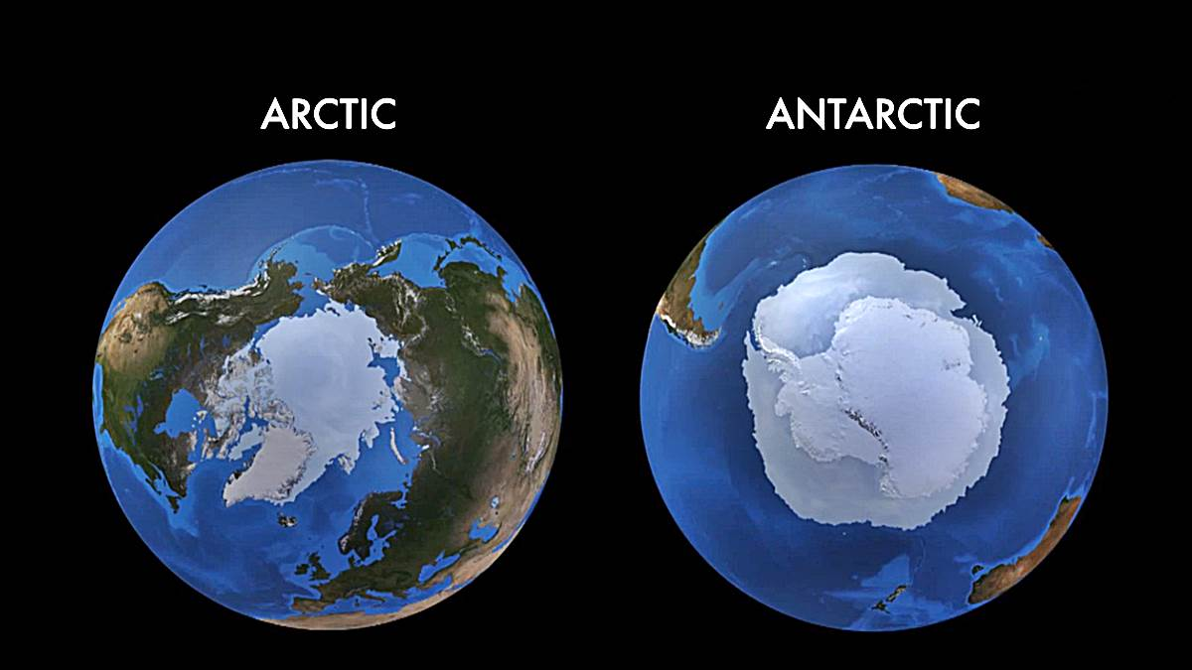
Het ijs op de Noordpool en op de zuidpool begint te smelten.

Slide 12
Ijsberen kunnen niet meer goed rusten op het ijs, omdat al het ijs smelt.

Slide 13
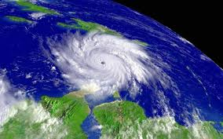
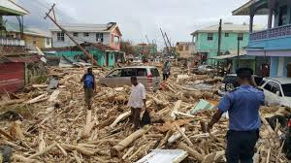
Meer orkanen

Slide 14
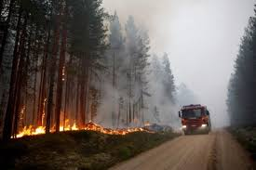
Te droog: het regent té weinig

Slide 15
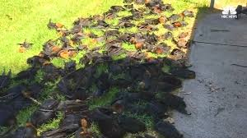
Januari 2019: hittegolf Australië : vleermuizen vallen dood uit de bomen.

Slide 16
Of het regent téveel : meer overstromingen

Slide 17
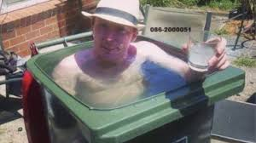
Té warm in de zomer : hittegolven

Slide 18
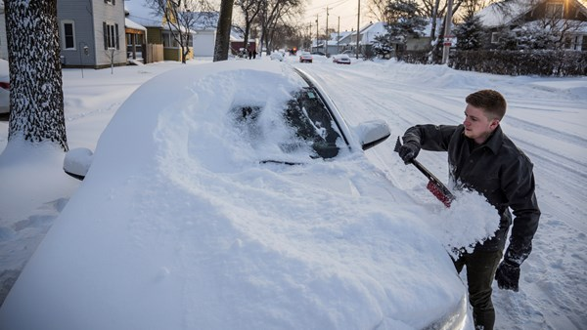
Té koud in de winter

Slide 19
Waardoor komt er CO2 in de lucht zodat de deken rond de aarde dikker wordt?

Slide 20
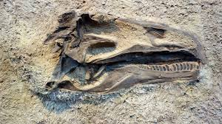
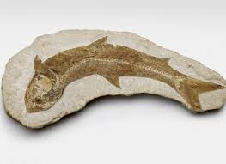
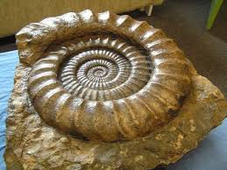
Door verbranding van fossiele brandstoffen.
Wat zijn fossiele brandstoffen? Het doet denken aan fossielen.

Slide 21
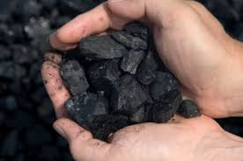
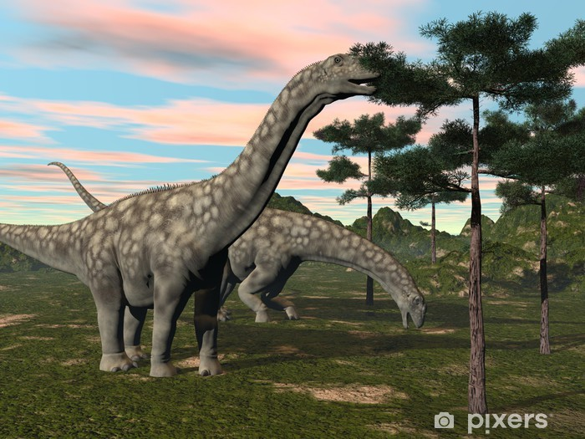
Fossiele brandstoffen waren vroeger ook diertjes en plantjes.
Vb STEENKOOL was lang geleden bomen en planten uit de tijd van de dino’s

Slide 22
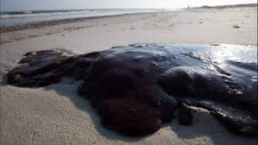
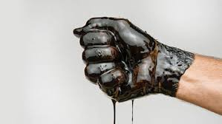
AARDOLIE en AARDGAS waren lang geleden piepkleine plantjes en visjes die in zee leefden ( plankton).

Slide 23
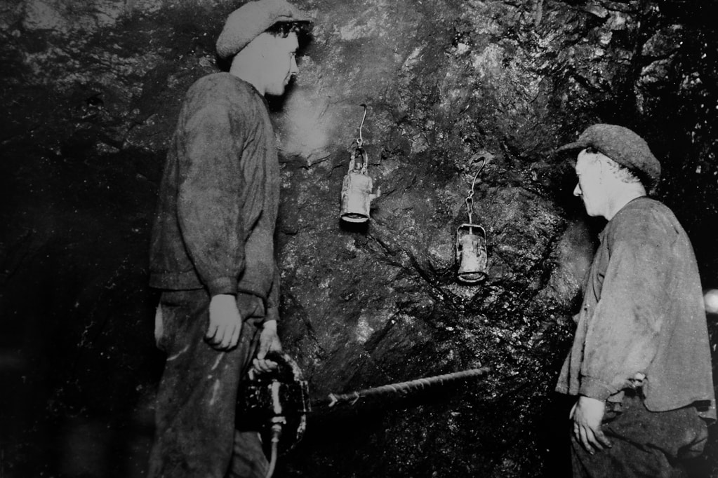
Als je fossiele brandstoffen verbrandt, komt er veel CO2 in de lucht.
Daarom heeft moedertje aarde haar steenkool, haar aardolie en haar gas goed verstopt! Diep onder de grond! Of zelfs onder de zee!

Slide 24
Maar de mensen halen de steenkool, de aardolie en het aardgas uit de grond of uit de bodem onder de zee.

Slide 25
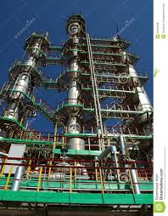
Uit de aardolie halen ze benzine, kerosine, gas enz…

Slide 26
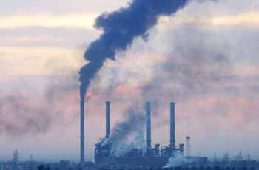
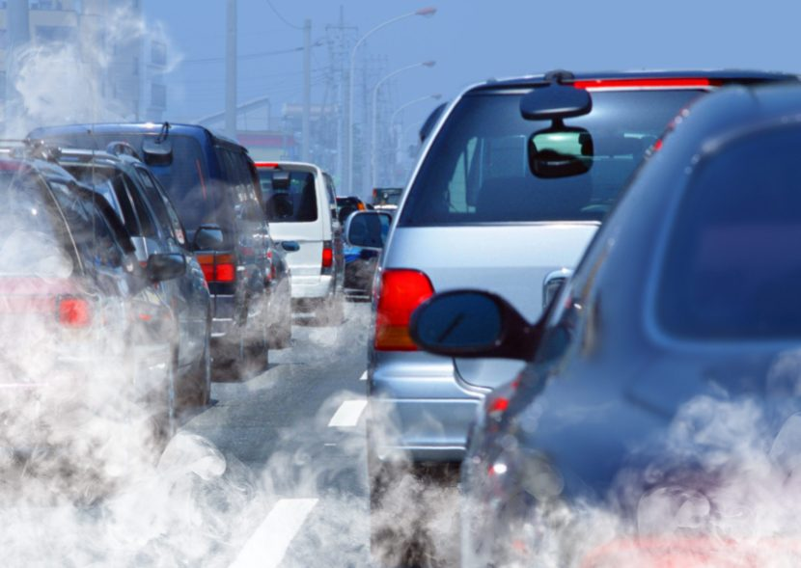
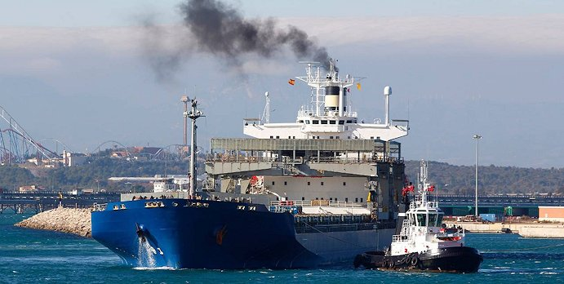
CO2 door verbranding van benzine, kerosine, stookolie…

Slide 27
Ook CO2 in de centrales die onze elektriciteit maken = centrales op gas of op steenkool.

Slide 28
Met steenkool of gas, verwarmt men water. Het water verandert in STOOM of DAMP en deze stoom is zo sterk dat ze een turbine laat draaien.

Slide 29
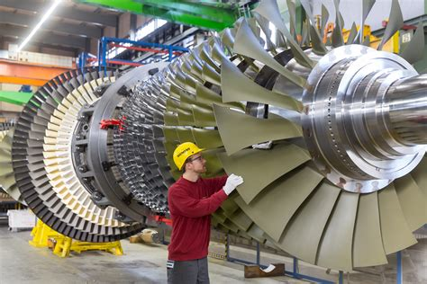
De stoom laat een turbine draaien (net zoals een windmolentje)

Slide 30
Doordat de turbine draait, begint een generator te draaien en deze maakt van deze mechanische energie elektriciteit. Zo hebben wij elektriciteit.

Slide 31
Maar door de schoorstenen van de gas- en steenkoolcentrales ontsnapt CO2.

Slide 32
Wat zouden we dus kunnen doen om minder CO2-uitstoot te hebben?
Auto’s ?
Vliegtuigen?
Schepen die voortdurend al onze dingen die we kopen uit het buitenland brengen.
Elektriciteitscentrales op steenkool en gas die onze elektriciteit maken.

Slide 33
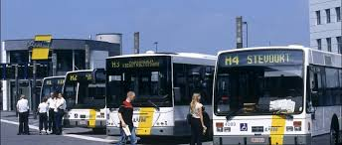
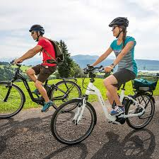
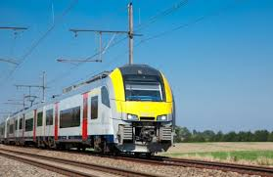
Auto’s vervangen door:

Slide 34
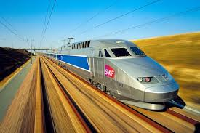
Op reis gaan met het vliegtuig vervangen door: op reis gaan met de TGV, of minder ver reizen of in de toekomst: vliegtuigen met zonnepanelen?

Slide 35
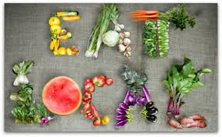
GROTE CONTAINERSCHEPEN DIE AL ONZE PRODUCTEN UIT VERRE LANDEN BRENGEN VERVANGEN DOOR : lokale producten te kopen (komt niet uit verre landen) + tweedehands producten).

Slide 36
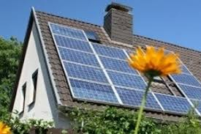
Elektriciteit uit gas- of steenkoolcentrales vervangen door:

Slide 37
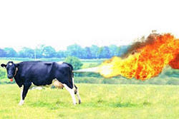
Ook is er nog een ander broeikasgas dat de deken rond de aarde dikker maakt : methaan. Methaan komt uit de boertjes en de scheetjes van vee: koeien, schapen, geiten, varkens… (bij de koeien komt er meest methaan vrij…)

Slide 38
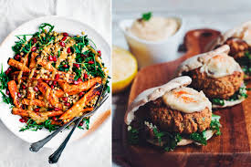
Wat zou je hieraan kunnen doen? Minder vlees eten of vegetarisch worden (dan moet je wel véél boontjes, erwtjes en nootjes eten!)

Slide 39
Klimaatakkoord van Parijs: we moeten iets doen!

Slide 40
Onze Belgische regering doet niet genoeg.

Slide 41
Greta Thunberg uit Zweden

Slide 42
Bosbranden Zweden.

Slide 43
Anuna en Kyra roepen op om te spijbelen op 5 januari

Slide 44
10 jan : 3000 spijbelende scholieren in Brussel

Slide 45
17 januari : 12500 jongeren

Slide 46
24 januari: 35.000 jongeren

Slide 47
En 2000 kinderen onder de stadshal in Gent!

Slide 48
SING FOR THE CLIMATE: DO IT NOW.
We need to wake up We need to wise up We need to open our eyes And do it now now now We need to build a better future And we need to start right now
We're on planet That has a problem We've got to solve it, get involved And do it now now now We need to build a better future And we need to start right now

Slide 49
Make it greener, Make it cleaner, Make it last, make it fast And do it now now now We need to build a better future And we need tot start right now
No point in waiting Or hesitating We must get wise, take no more lies And do it now now now We need to build a better future And we need to start right now

